Slide 1
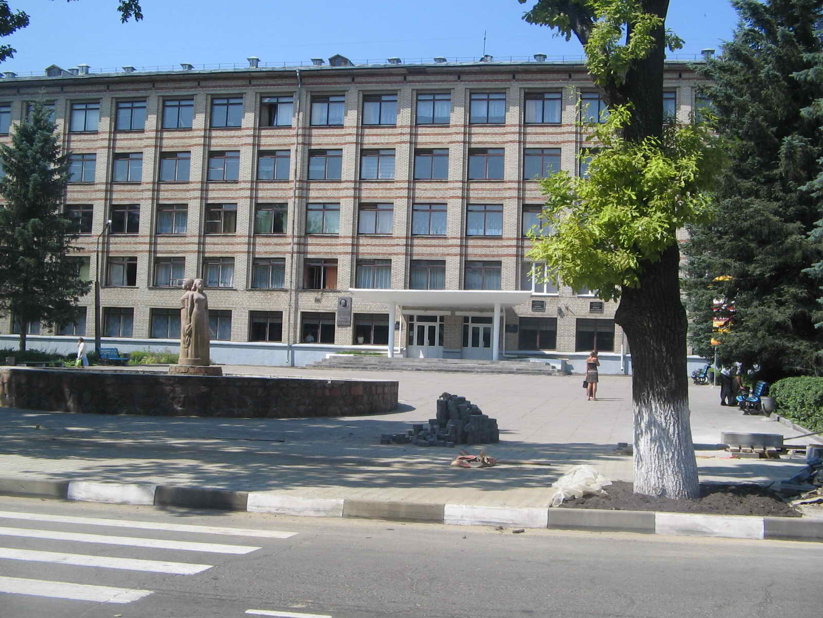

ПРОТЕИНОВАЯ ПИТАТЕЛЬНОСТЬ КОРМОВ (часть 2)
Лекция (для студентов ЗИФ)
А.Я. РАЙХМАН
УО «Белорусская государственная сельскохозяйственная академия»

Slide 3
Протеиновая питательность кормов
Сырой протеин – это все азотистые вещества корма. Он состоит из белка и амидов (свободные аминокислоты, гликозиды, амиды аминокислот, аммиачные соли и нитраты)
В 1корм. ед. должно содержаться 100-110 г переваримого протеина

Slide 4
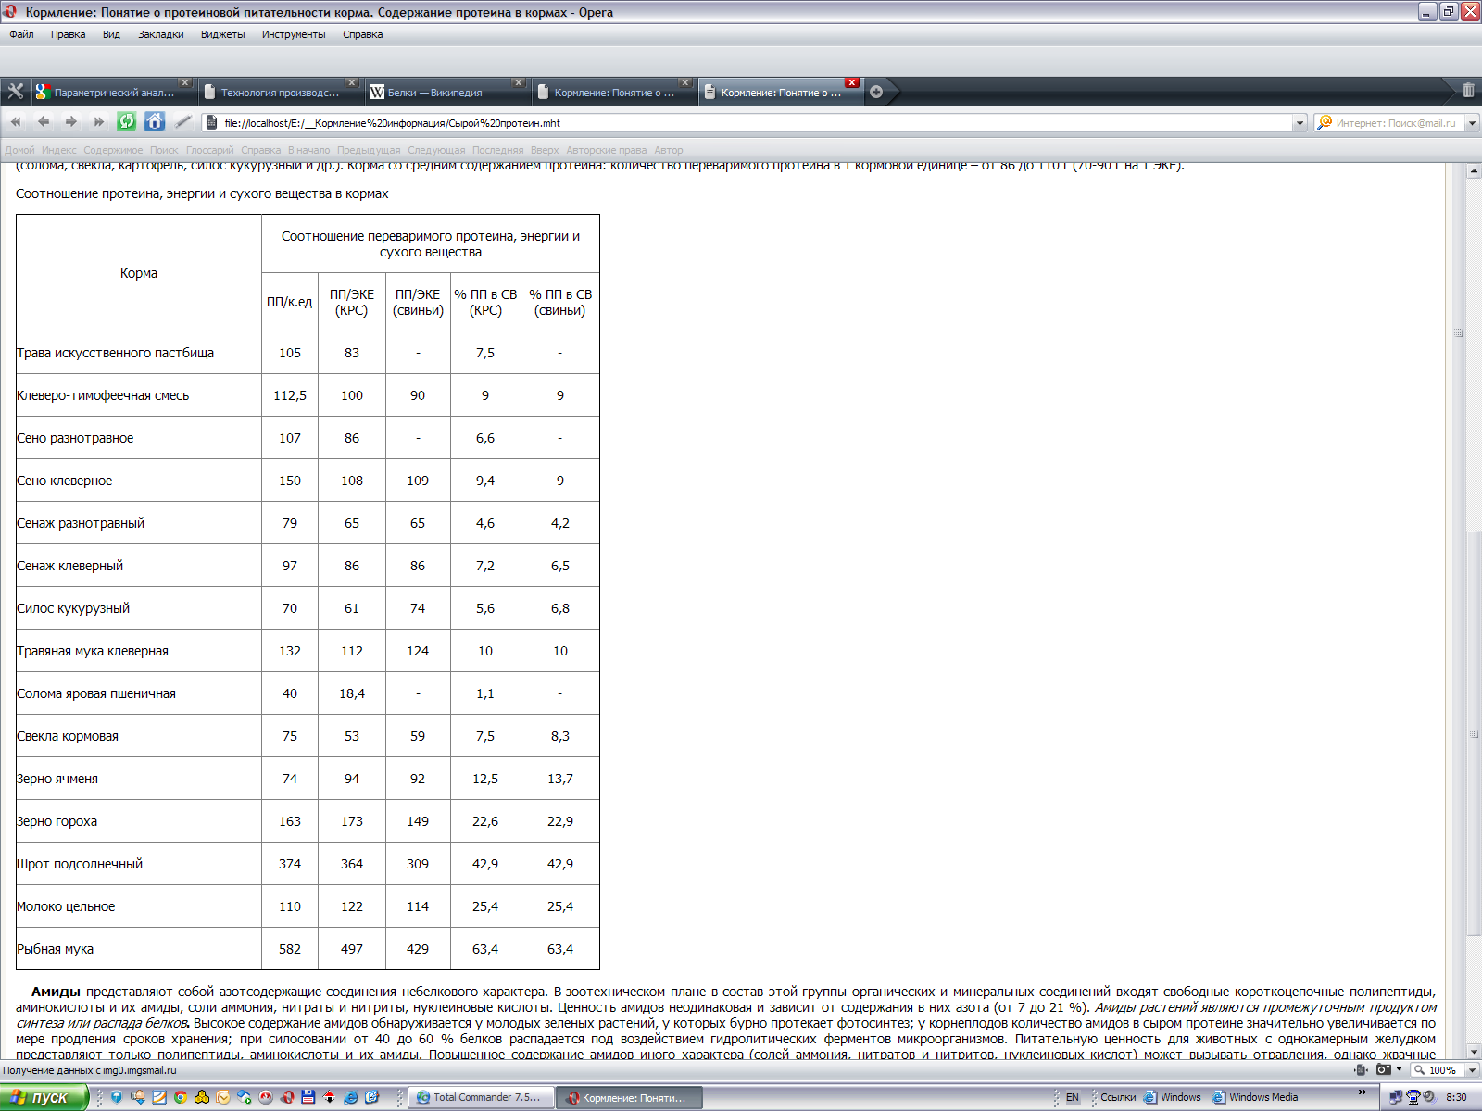

Slide 5
Аминокислотная питательность
Незаменимые аминокислоты: валин, изолейцин, лейцин, лизин, метионин, треонин, триптофан, фенилаланин, гистидин и аргинин;
Критические аминокислоты: лизин, метионин, триптофан. Их часто не хватает в рационах животных.

Slide 6
Амиды
Амиды представляют собой азотсодержащие соединения небелкового характера. В зоотехническом плане в состав этой группы органических и минеральных соединений входят свободные короткоцепочные полипептиды, аминокислоты и их амиды, соли аммония, нитраты и нитриты, нуклеиновые кислоты. Ценность амидов неодинаковая и зависит от содержания в них азота (от 7 до 21 %). Амиды растений являются промежуточным продуктом синтеза или распада белков

Slide 7
На пастбищах при внесении высоких доз азота
в траве может содержаться избыточное содержание сырого протеина, а количество небелковых фракций (амидов) может достигать 25-45 %.
Это, главным образом, нитраты. Содержание нитратов в зеленой массе зависит от количества вносимых азотных удобрений.

Slide 8
Качество протеина
Не расщепляемый в рубце протеин или кишечный протеин . Это протеин, не расщепляющийся в рубце, и проходящий без существенного изменения в сычуг, где он подвергается воздействию ферментов и затем попадает в кишечник.

Slide 9
Растворимый протеин . Это белковые и небелковые азотистые вещества растворимые в жидкости рубца. Растворимость зависит от физико-химических свойств азотистых веществ. Чем выше растворимость протеина, тем больше его расщепляется в рубце.

Slide 10
В рубце жвачных животных гидролизуется от 40 до 80 % протеина, поступившего с кормом.
Бактерии используют аммиак для синтеза белков своего тела и в сычуге и кишечнике бактерии перевариваются вместе с неращепленным кормовым протеином

Slide 11
Защита протеина от распада в рубце
Для защиты протеина от распада в рубце применяют обработку кормов химическими веществами (формальдегидом, танинами, органическими кислотами) или используют технологические приемы (сушка, нагревание, гранулирование, брикетирование, экструдирование и др.

Slide 12
Идеальный протеин
Термин используется в свиноводстве и птицеводстве. Это кормовой протеин, в котором соотношение отдельных незаменимых аминокислот к доступному лизину идеально или физиологически обусловлено

Slide 13
Показатели питательности
В зеленой массе злаковых трав 27-28 % небелкового азота, в бобовых -12-20%;
В зерне злаков 6-13 % небелкового азота, в зерне бобовых – 2-11%.
Переваримость белка зернобобовых -84-89%, злаковых – 65-75%;
По содержанию незаменимых аминокислот бобовые травы превосходят злаковые в 1,5 раза

Slide 14
Зерновые злаковые культуры
культура | СП,% | СК,% | СЖ,% | ОЭ МДж в 1 кг
ячмень | 11,6 | 6 | 1,9 | 11,0
кукуруза | 9,3 | 2 | 4,3 | 12,0
овес | 11,8 | 11 | 4,5 | 10,3
рожь | 11,9 | 2 | 1,6 | 11,6
пшеница | 12,7 | 3 | 1,7 | 11,7
сорго | 11,0 | 2 | 2,8 | 10,5

Slide 15
Зерновые бобовые
культура | СП,% | СК,% | СЖ,% | ОЭ в 1 кг
Горох | 26 | 6,8 | 1,5 | 13,0
Пелюшка | 28 | 6,2 | 0,1 | 12,0
Вика | 31 | 6,4 | 1,8 | 13,0
Люпин желтый | 46 | 15,7 | 0,5 | 12,7
Люпин белый | 39 | 10 | 0,9 | 12,6
чина | 40 | 6,8 | 1,3 | 12,3

Slide 16
Масличные культуры
культура | СП,% | СК,% | СЖ,% | ОЭ в 1 кг
Рапс | 23 | 6,2 | 43 | 15,0
Горчица белая | 31 | 9,0 | 31 | 16,0
Подсолнечник | 23 | 4,5 | 63 | 20,0
Лен | 26 | 8,4 | 37 | 16,2
Соя | 35 | 3,5 | 20 | 16,5

Slide 17
Сахаро-протеиновое отношение (сахара к переваримому протеину) для лактирующих коров должно составлять 1:1;
Соотношение амидов и белка должно составлять 1:2- 1:3;
При достаточном количестве сахаров нитраты восстанавливаются в рубце животных до аммиака: NО₃→NO₂ →NH₂OH →NH₃

Slide 18
Пути решения проблемы полноценного протеинового питания животных.
Ежегодный дефицит переваримого протеина для нужд животноводства республики в среднем составляет 20-25 %, а в отдельные годы и более.
Можно выделить три основных пути решения этой проблемы:
1) увеличение производства кормов с высоким содержанием протеина;
2) рациональное использование высокобелковых кормов;
3) использование заменителей протеина в кормлении животных.;
4) отработка технологий, позволяющих защищать протеины высокобелковых культур от распада в рубце;
5) переход к перспективной системе нормирования протеинового питания молочного скота при высокой интенсивности производства.

Slide 19
Зернобобовые культуры
Боб обыкновенный
Горох
Люпин
Фасоль
Соевые бобы
Горошек
Чечевица
Нут (турецкий горох)
Чина

Slide 20
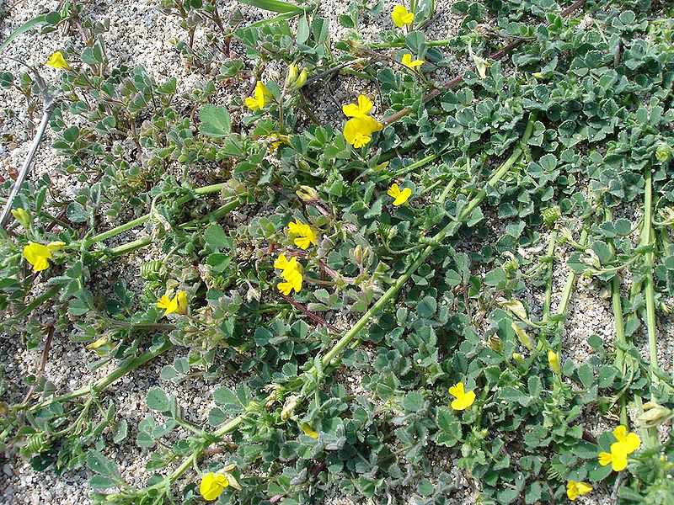
Люцерна

Slide 21
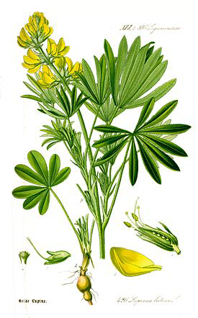
Люпин желтый

